Slide 1
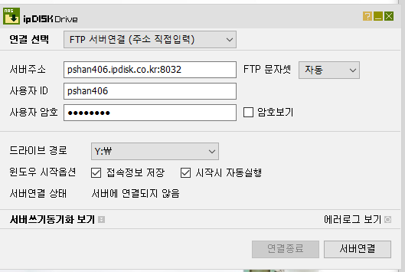

Slide 2
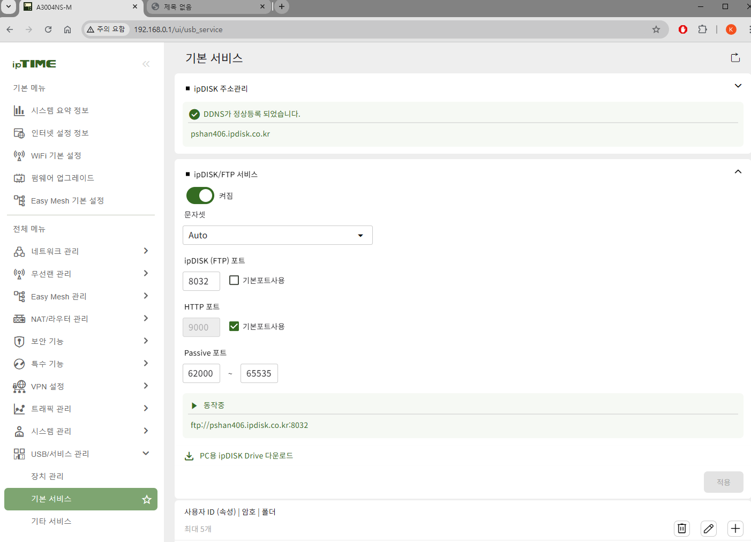
클릭해도 새탭에서 아무 반응이 없음

Slide 3
